Slide 1
Ultrazvučni senzori nivoa MILLTRONICS POINTEK ULS 200

Slide 2
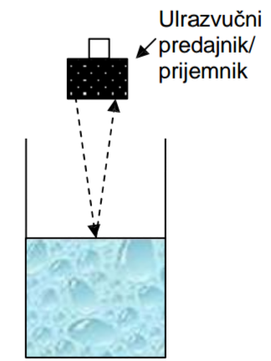
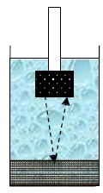
Ultrazvučni senzori nivoa
Emituju zvučne talase, a površina tečnosti te iste talase reflektuje nazad ka izvoru.
Vreme za koje putuje talas do površine tečnosti i nazad je proporcionalno udaljenosti izmedju predajnika i površine tečnosti. h=(V/2)*T
Idealni su za bezkontaktno merenje nivoa nekih veoma viskoznih tečnosti kao što su mazut i lateks. Koriste se i za praškaste materijale.
Njima je moguće meriti udaljenost razdelne površine dva fluida, koji se ne mešaju.

Slide 3
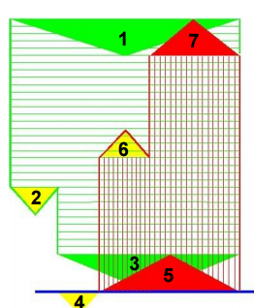
Na slabljenje impulsa tokom prostiranja utiču:
Pri postavljanju senzora, mora se voditi računa o: načinu punjenja silosa, o širini ultrazvučnog talasa, o samoj unutrašnjosti silosa(da li se u njemu nalaze neke prepreke u vidu senzora za temperaturu, cevi za punjenje..)
Snaga emitovanog ultrazvučnog signala
Gubitak snage usled vlaženja
Snaga ultrazvučnog signala na razdelnoj površini
Gubitak snage usled upijanja od strane razdelne površine
Snaga ultrazvučnog signala reflektovanog o razdelnu površinu
Gubitak snage usled vlaženja
Snaga ultrazvučnog signala na prijemniku senzora

Slide 4
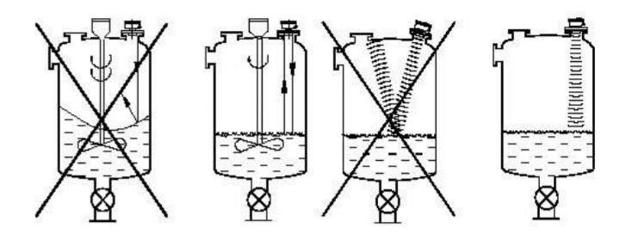
Ovi senzori su visoko pouzdani
Dobro rade u različitim uslovima
Lako se postavljaju, programiraju i koriste
Mana: skupi su i nagomilavanje prašine na anteni(čišćenje senzora ili priključak za vazduh )

Slide 5
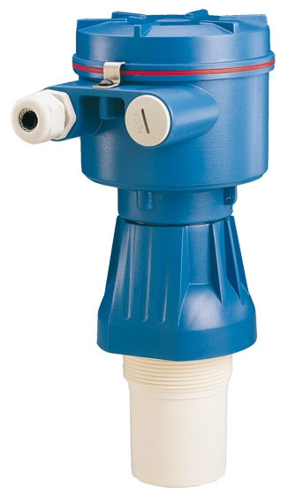
SIEMENS MILLTRONICS POINTEK USL200

Slide 6
MILLTRONICS POINTEK ULS200
Nema pokretnih delova, pa je praktičan za održavanje.
Ultrazvučni senzor nivoa koji ima dva binarna diskretna izlaza za detekciju dva karakteristična nivoa.
Funkconalnost binarnih izlaza može da se konfiguriše, a default podešavanje je da pružaju informacije o niskom i visokom nivou u fail-safe modu.
Sastoji se od ultrazvučnog transduktora i temperaturno osetljivog elementa.
Transduktor- uredjaj koji konvertuje jedan tip energije u drugi.
Impuls- eho iz materijala koga uočavamo pomoću transduktora.
Impulsi se pri prijemu filtriraju, kako bi se eliminisali lažni odjeci(elektro šumovi,mešalice..).
POINTEK ULS 200 je odličan uredjaj za detekciju, ali za backup uredjaje treba koristiti CLS 200.

Slide 7
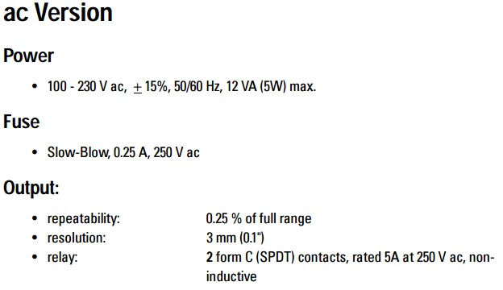
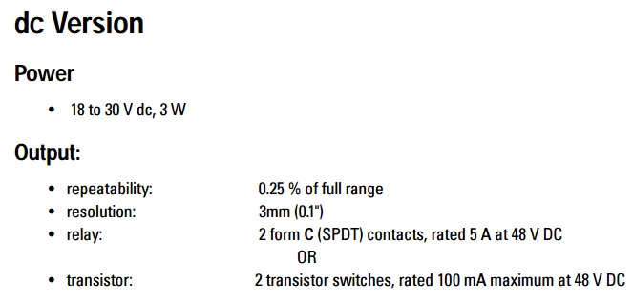
Specifikacije
AC verzija
DC verzija

Slide 8
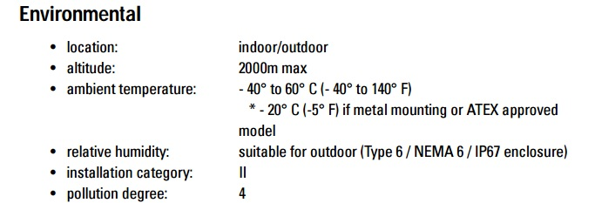
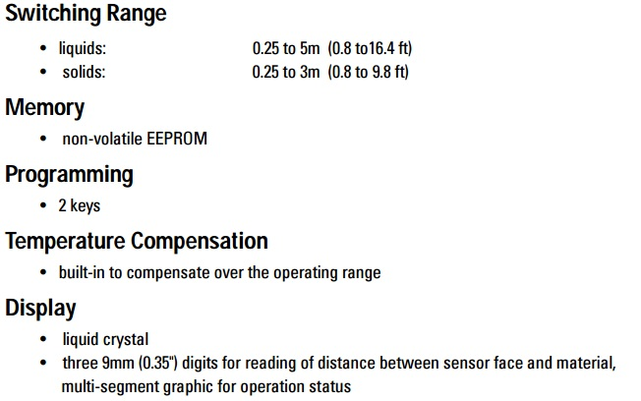

Slide 9
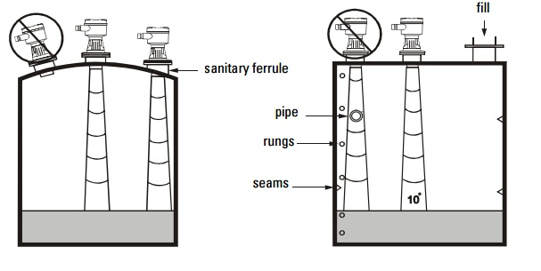
Postavljanje uredjaja
Pri postavljanju uredjaja, treba se voditi računa o zadovoljenju gore navedenih uslova(ambijentalna temperatura od -40°C do +60°C)
Takodje, treba voditi računa o tome da ultrazvučni talas ima normalnu putanju na površinu materijala,i da taj impuls bude jasan, tj. da ne postoje smetnje prouzrokovane nekom preprekom na tom putu.
Lice senzora treba da bude minimalno 25cm iznad maksimalno očekivanog nivoa, kako se ne bi desilo da nivo naraste toliko da se nadje u zoni u kojoj ne može da se detektuje

Slide 10
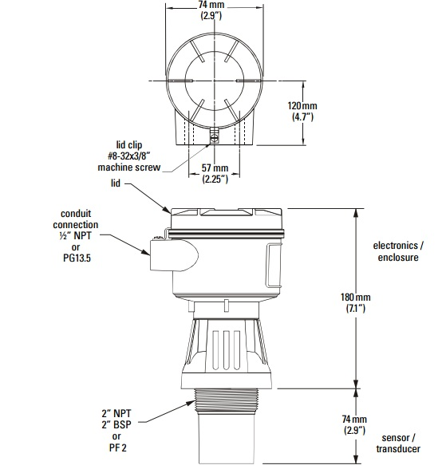

Slide 11
Interfejs senzora
Senzor može da se napaja DC napajanjem 18-30V i ima dva relejna izlaza za detekciju dve karakteristične vrednosti nivoa
Pored displeja, senzor poseduje i dva tastera koji mogu da se koriste za konfiguraciju moda i parametara rada
Senzor podržava 14 modova rada. Odovarajući mod se bira pomoću tastera i displeja, a default mod rada, koji je namesten i fabrički, je detekcija minimuma i maximuma u fail safe modu
Parametri rada, kao što je rastojanje na kome se detektuje minimalan i maksimalan nivo, odnosno histerezis, mogu da se takođe podese pomoću tastera

Slide 12
Interfejs senzora i povezivanje
U fail safe modu za detekciju minimuma i maksimuma, na izlazu 1 je signal za detekciju maksimuma, a na izlazu 2 je signal za detekciju minimuma
Dva relejna izlaza imaju po dva para kontakata, par kontakata označen kao normalno otvoren (5-4 za izlaz 1 i 8-7 za izlaz 2) i par konakata označen normalno zatvoren (5-6 za izlaz 1 i 8-9 za izlaz 2).
Prikazano stanje kontakata se pojavljuje kada nema napajanja senzora.
Kada senzor ima napajanje, onda se na par kontakata izlaza koji je označen kao normalno otvoren preslikava funkcionalnost tog izlaza, a drugi par kontakata, označen kao normalno zatvoren, ima inverznu logiku.
Zbog toga je u fail safe modu za detekciju minimuma i maksimuma, kada senzor ima napajanje, izlaz maksimuma 5-4 normalno zatvoren, a izlaz minimuma 8-7 normalno otvoren, dok alternativni par kontakata za svaki od izlaza ima inverznu logiku

Slide 13
Pokretanje senzora
Primer podešavanja karakteristične vrednosti za detekciju maksimuma
Prvo se senzor pozicionira tako da je od njega do razdelne površine rastojanje koje odgovara situaciji za detekciju maksimuma (u primeru 0.75m)
Nakon toga se pomoću tastera 1, prema opisu, podesi da trenutno rastojanje odgovara nivou za detekciju maksimum
Procedura za podešavanje karakteristične vrednosti za detekciju minimuma je identična, samo se kod nje koristi taster 2.

